Slide 1
地理轨迹相似性分析服务的设计和实现
南京大学软件学院 韩淳

Slide 2
目录
1.项目背景
2.相关技术概念介绍
3.整体架构设计
4.轨迹数据子服务详细设计与实现
5.地图瓦片数据子服务详细设计与实现
6.运行与测试

Slide 3
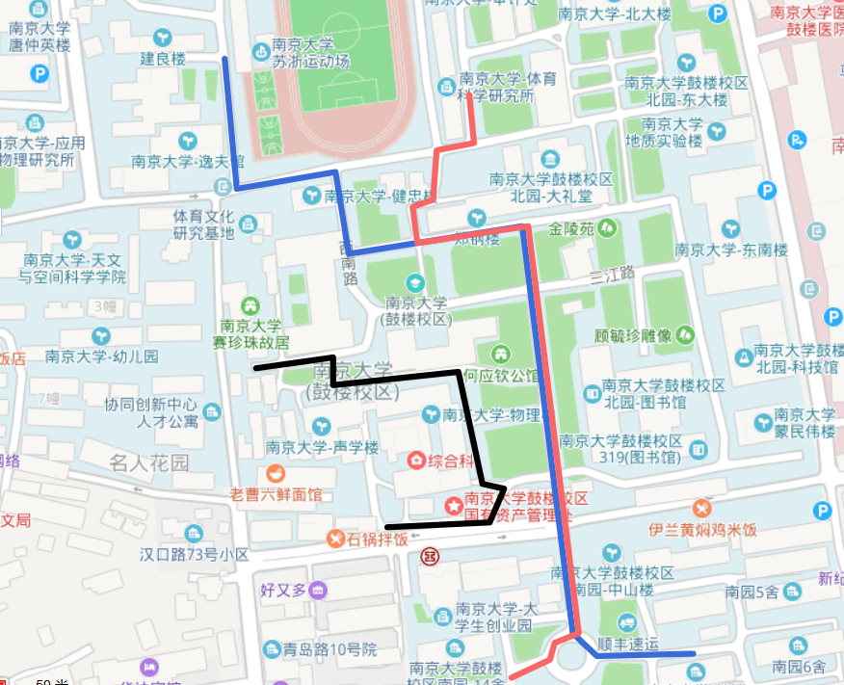
地理轨迹&&相似性
1.地理轨迹是运动实体在空间中所经过点的集合。
2.轨迹数据潜在性地暴露了实体的活动特征、行为倾向和环境关系等信息。
3.轨迹越相似的实体，其存在关联的可能性越大。
4.红色轨迹与蓝色轨迹更相似，其实体本身存在关联的可能性更大。
5.可能的应用场景包括用户分类，交通路线预测，犯罪同伙分析。

Slide 4
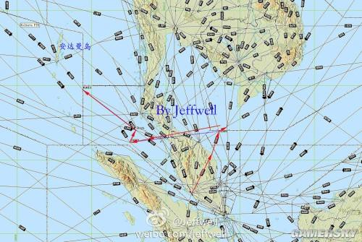
核心问题
移动互联网、GPS和卫星定位技术的发展成熟，使得海量的轨迹数据被存储。
如何找到与目标轨迹最相似的若干条轨迹，并且良好地将结果展示给用户？
通用的解决方案，并不针对特定类型的轨迹。

Slide 5
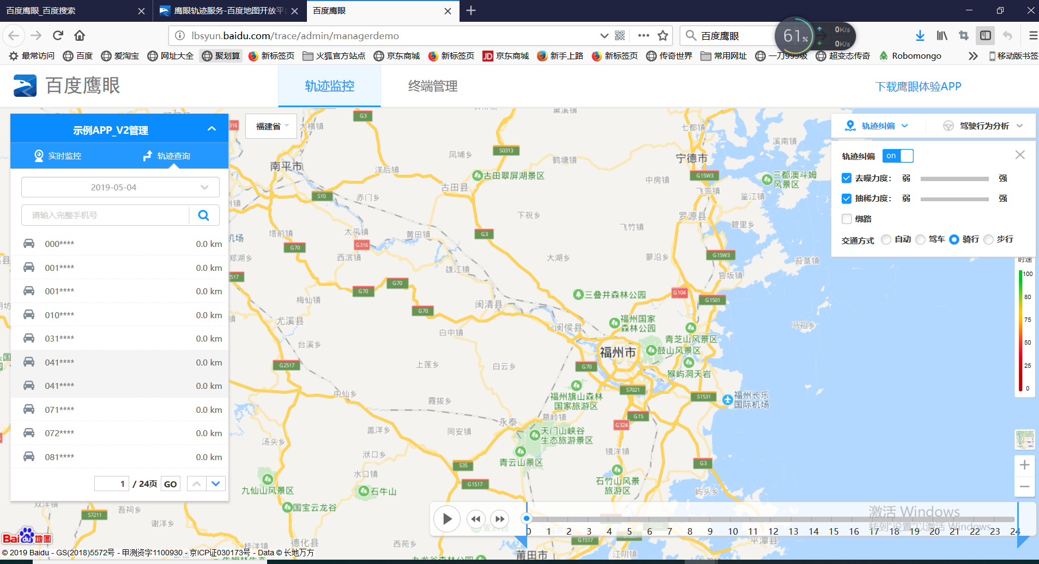
百度鹰眼：轨迹去噪、抽稀、绑路、展示，超速警报
百度鹰眼并没有相似性分析功能
1.轨迹存储
2.轨迹检索
（结构、行为）
3.地图可视化

Slide 6
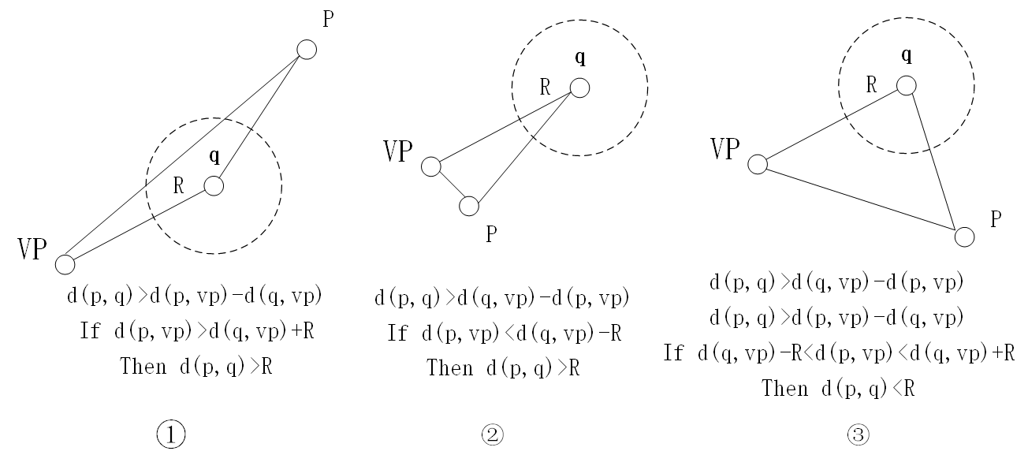
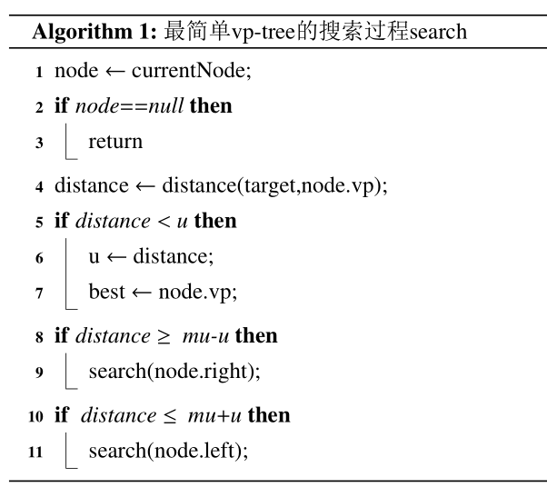
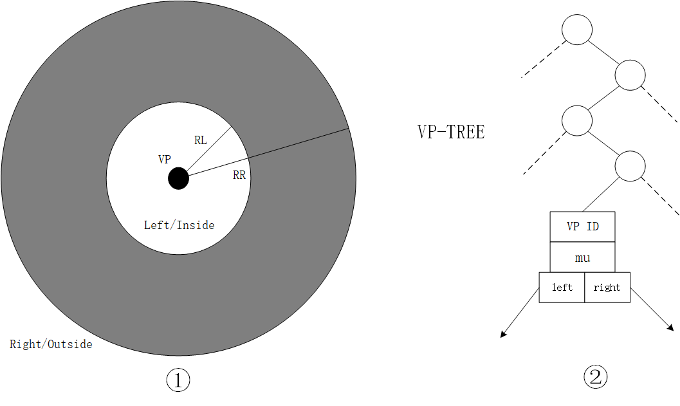
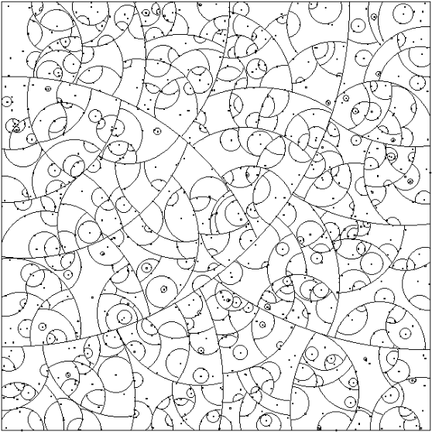
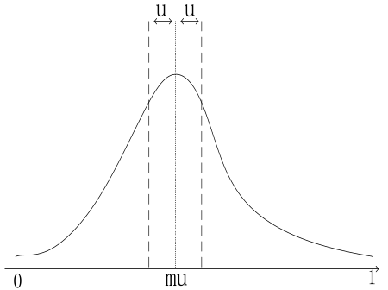
优先点树（vantage point tree,vp-tree）
1.如果每次都能顺利地完成一半的剪枝，那么搜索效率达到O(log2n)
2.搜索过程类似2分,但查找剪枝不一定能成功，取决于vp的选择和u值。
3.Lucene索引的数据结构

Slide 7
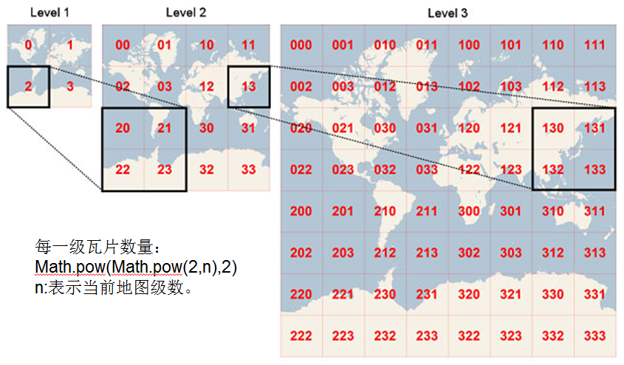
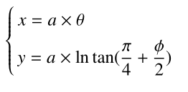
地图瓦片指的是经过Web墨卡托投影为平面的世界地图，在不同的地图
分辨率(整个世界地图的像素大小)下，通过正方切割的方式将世界地图划分
为像素为256 × 256的地图单元
Web墨卡托公式
将地球近似看做球体a为地球的长轴
θ为经度弧度值，取值区间为(-π,+π),正值为东经，负值为西经。
φ为纬度值弧度值，取值区间为(-π/2,+π/2)，北纬取正值，南纬取负值。

Slide 8
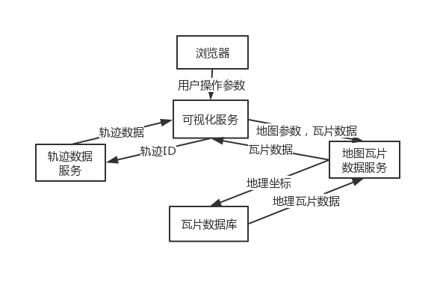
整体架构
可视化服务是用户直接操作的前端，其主要职责是调用轨迹数据服务获取轨迹数据和调用地图瓦片数据服务获取瓦片数据，然后利用前端库整合两部分数据，实现整个服务的可视化

Slide 9
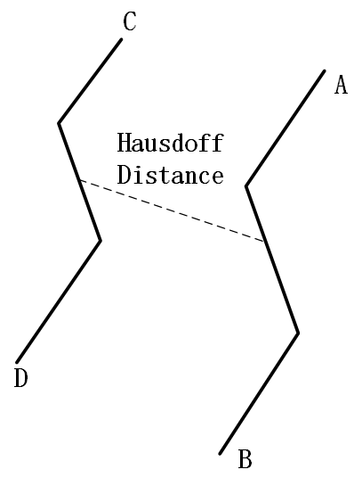
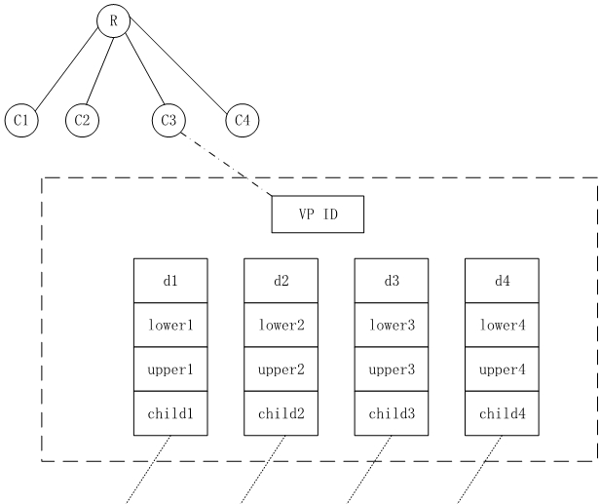
轨迹索引设计
索引粒度：单个轨迹数据对象=单个空间数据点
距离选择：豪斯多夫距离
方向性：无，AB=BA
建立一个n路vp-tree
VP-ID:被选做优先点的轨迹ID
d1-d4:各个子集合与VP距离的最大值
lower:距离上界
upper:距离下界
child:子节点指针

Slide 10
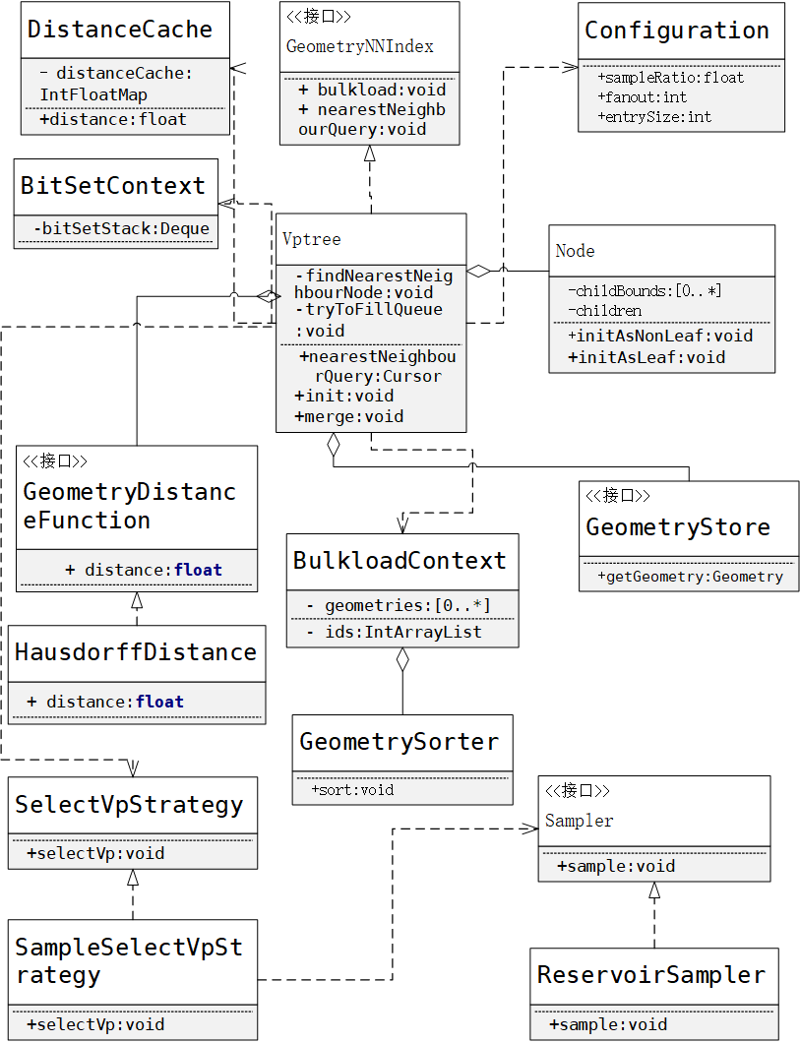
轨迹索引类设计
1.以Vptree为核心类
2.Node是索引节点类
3.BulkloadContext是批量建立索引的上下文环境
4.GeometryDistance相关类是距离计算模块（对不只是豪斯多夫距离的扩展）
5.SelectVpStrategy是选择优先点选择策略相关类
6.Sampler是取样器相关类
7.BitSetContext用于保存分支访问记录
8.GeomtryStore是获取轨迹数据的存储中介类
9.GeomtrySorter是轨迹排序类

Slide 11
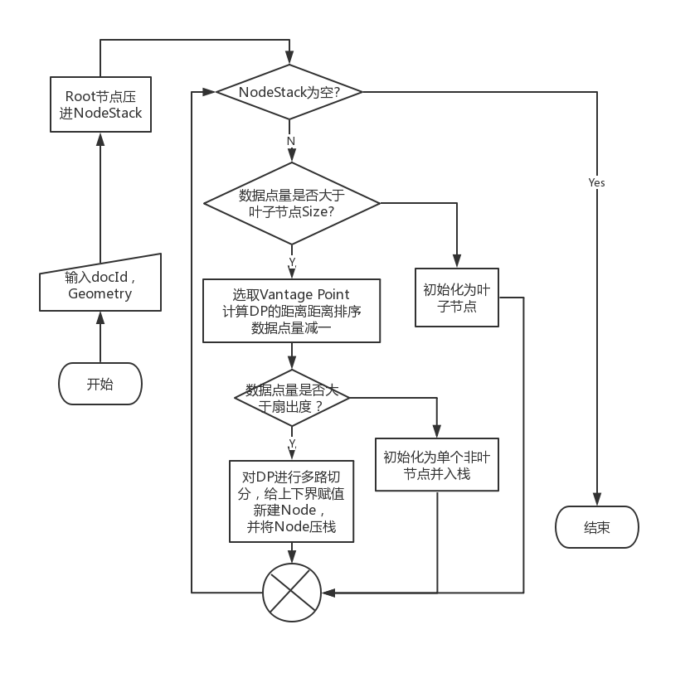
轨迹索引初始化（批量建立索引）
1.栈+循环
2.最右侧分支最优先
3.每次循环节点减一
4.分支条件、循环停止条件
5.天然平衡

Slide 12
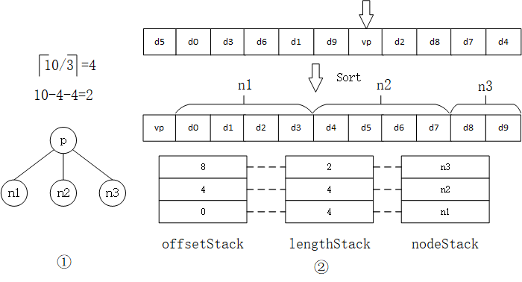
内存策略：区间信息记录避免内存复制
1.数据都放在内存中
2.使用列表保存数据和数据排序
3.使用偏移量+长度保存区间信息
4.三栈同步
5.避免内存复制

Slide 13
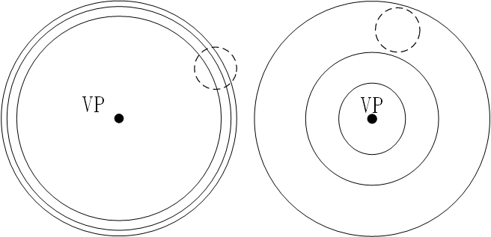
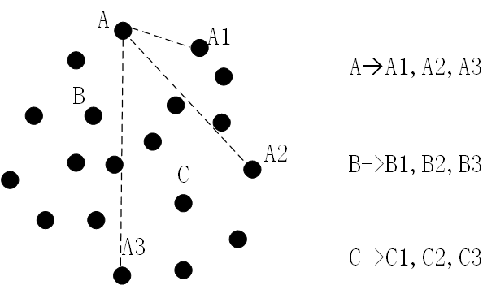
优先点的选择算法
1.优先点选取的好坏直接影响了搜索性能。
2.好的优先点使得子树区间足够大。
3.以最大标准差的点作为优先点
4.以取样为基础（不全取）

Slide 14
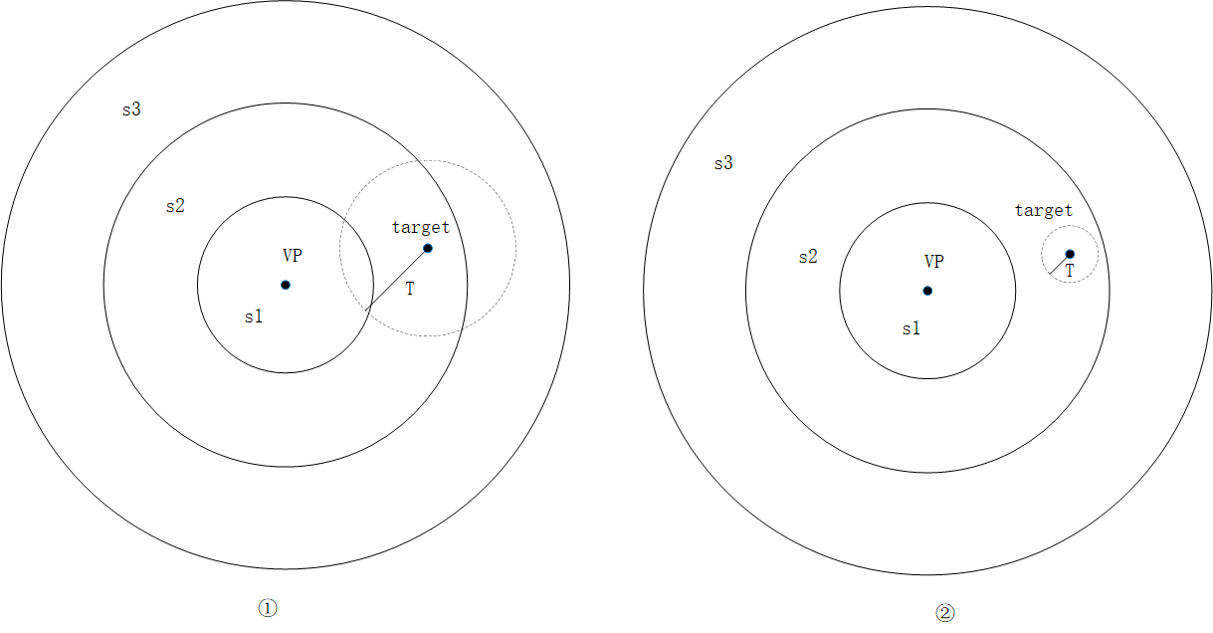
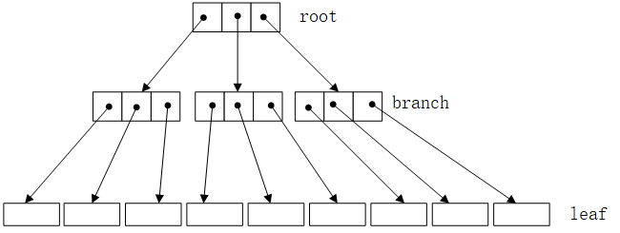
相似轨迹检索功能
1.检索与目标轨迹最相似的K个其他轨迹
2.常规思路：size=k的最小堆
3.性能问题：容忍距离从正无穷开始收敛，起始几个分支不能完成剪枝
无法剪枝，s1-s3都要搜索

Slide 15
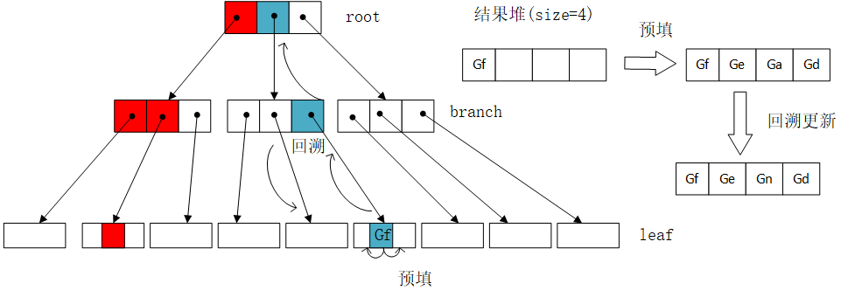
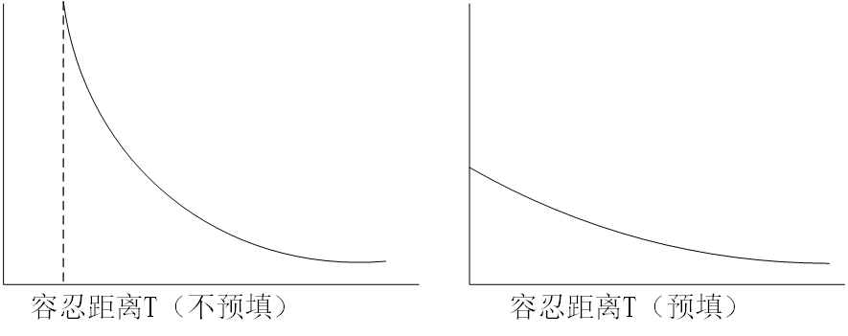
定位最相似+预填结果堆+回溯更新
1.定位最相似轨迹，保存为路径T。
2.尝试使用路径T的终端节点预填结果堆。
3.假设最相似的K个轨迹在路径T中（误差）
4.回溯路径T，以结果堆最大距离做检索。
5.容忍距离从Gd的距离开始收敛，因为Gd为当前最大距离。起点更低，起始阶段剪枝成功率高
7.使用Bitset-Stack保存分支访问记录
8.受M-Tree search 启发
9.裸最小堆的深度遍历停止条件为完全超出区间。
无论哪种方式，检索最开始都不能剪枝，但nn搜索会立刻进入有限值，而不是在无限值停留一段时间

Slide 16
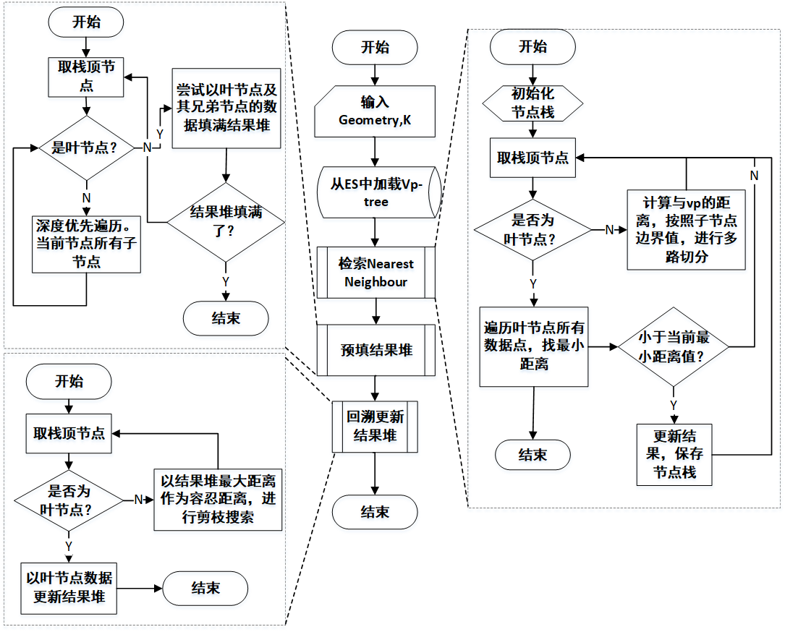
相似轨迹检索流程图
三个主要子流程

Slide 17
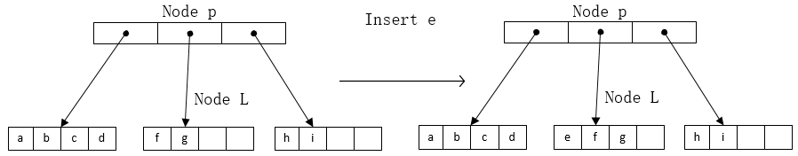
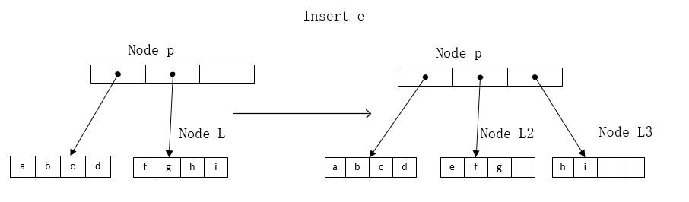
插入新轨迹功能
1.现有算法都是针对最简单2-way vp-tree,不能适用于n-way
2.独立的n-way vp-tree的插入算法
3.插入基于vp point偏序，不是全序，有别于B-tree的插入。
4.尽量避免距离计算。
直接插入
一级非叶节点分支不满，分裂
注意：如果要分裂最左侧叶节点，同样要依次挪动后面每一棵子树的元数据

Slide 18
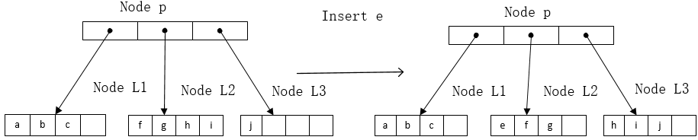
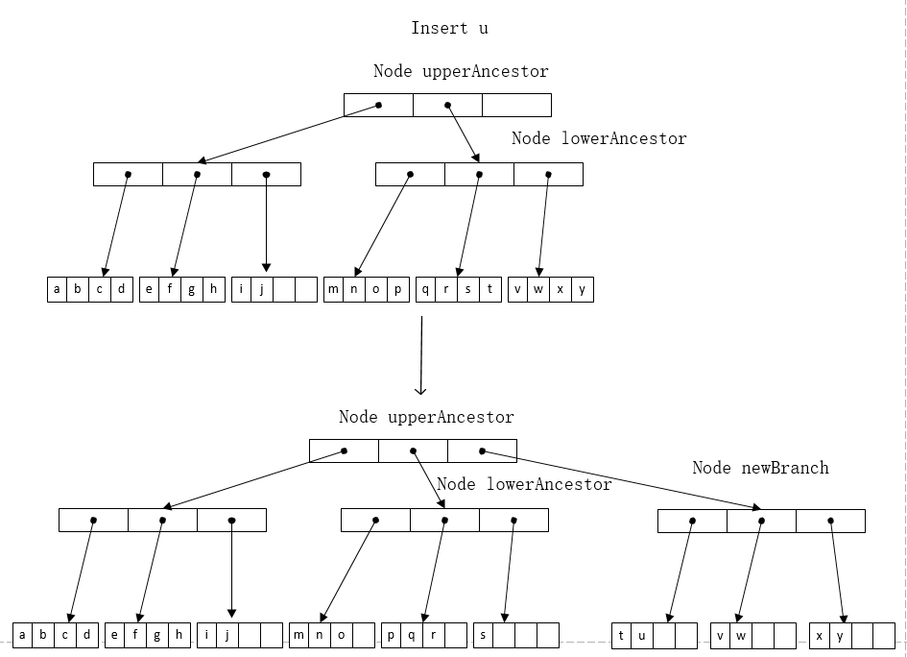
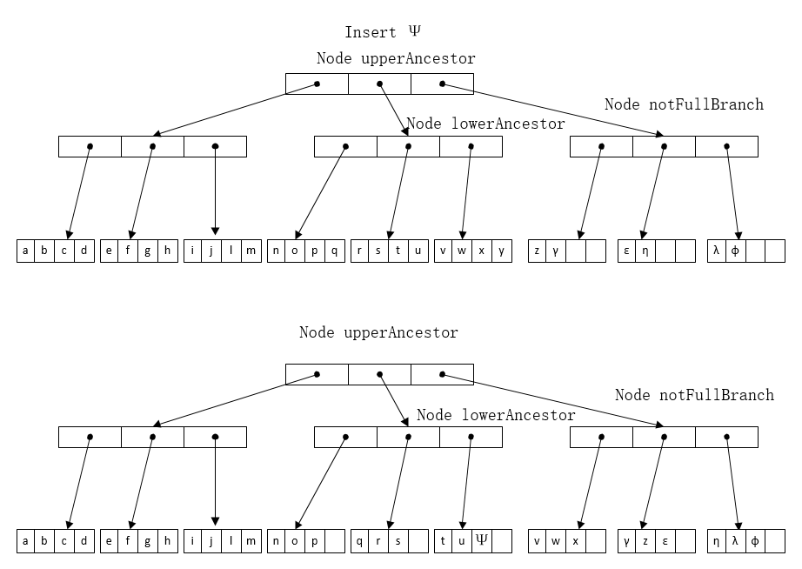
一级非叶节点分支已经满了，
但是数据槽位不满，数据点重分布，（中心扩散）
这里要判定最佳的重分布目标分支，距离优先
分支节点分支未满，分支分裂，局部重新建树（距离计算）
分支已满，槽位不
满，数据重分布
数据在分支间移动，也需要重新
距离计算

Slide 19
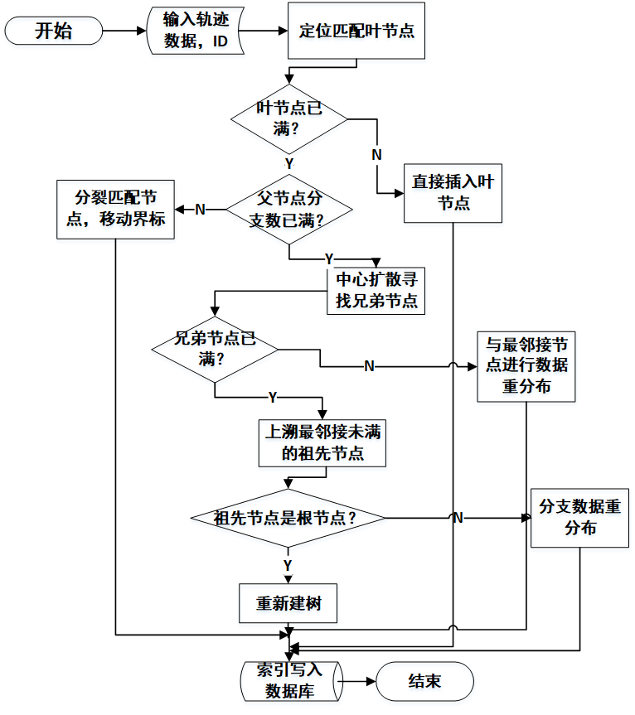
Insert算法实现流程图
如果所有分支和槽位都已经满了，则重新建立索引
越是在高位置，消耗越大。

Slide 20
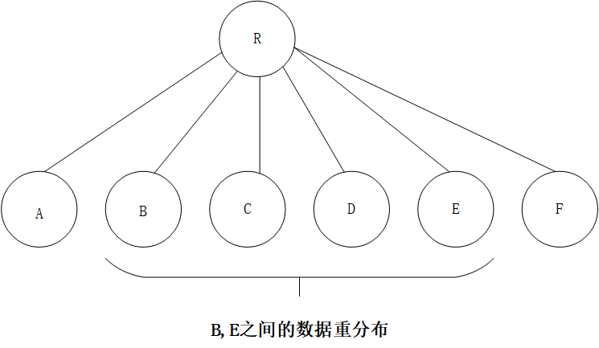
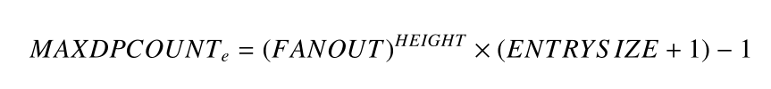
Insert算法实现细节
1.延迟初始建树
预留足够多的空槽位，尽量在叶节点直接插入。
一定的内存耗费
2.分裂优先于数据重分布
因为多路树重分布代价更高，分裂可以预留空槽位
3.存储数据点距离顺序（减少距离计算次数）
4.分支节点数据未满的判断
FANOUT为扇出度，Height为高度，EntrySize为叶子节点数据量

Slide 21
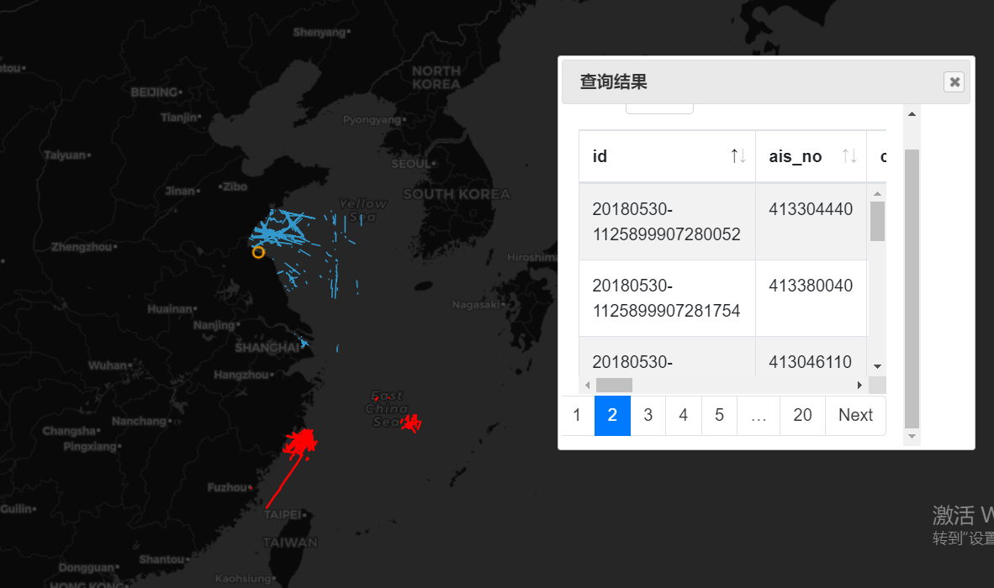
相似轨迹检索运行效果图

Slide 22
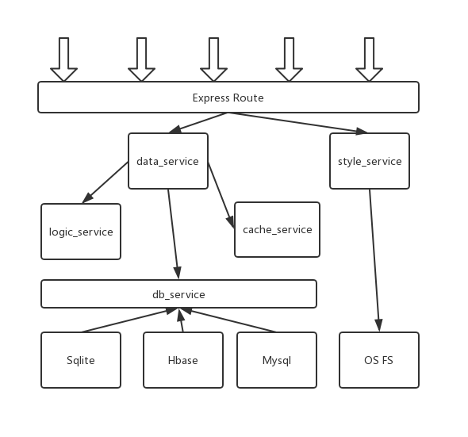
地图瓦片子服务详细设计与实现
1.提供地图瓦片的读，写功能(Nodejs Express)
2.Sql存储格式：一个瓦片=1 blob
3.瓦片的读、写 = 数据行的查、改
4.地图瓦片单片查询、地图局部更新

Slide 23
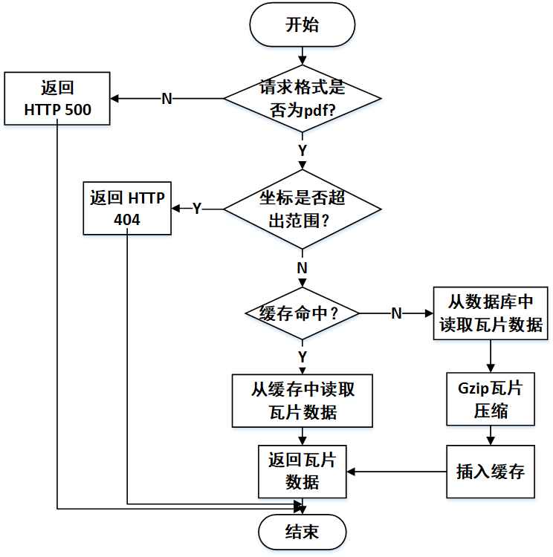
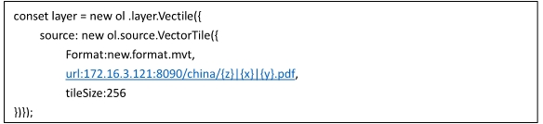

地图瓦片单片查询
获取某张地图某一片瓦片数据
Openlayer调用方式：获取整张地图背景
z$≥$0 x$≥$0 y$≥$0
x$≤2^{z}$ y$≤2^{z}$
hashmap
实现方式：sql select
select tile_data from china_tiles where zoom_level=z and tile_column=x and tile_row=y

Slide 24
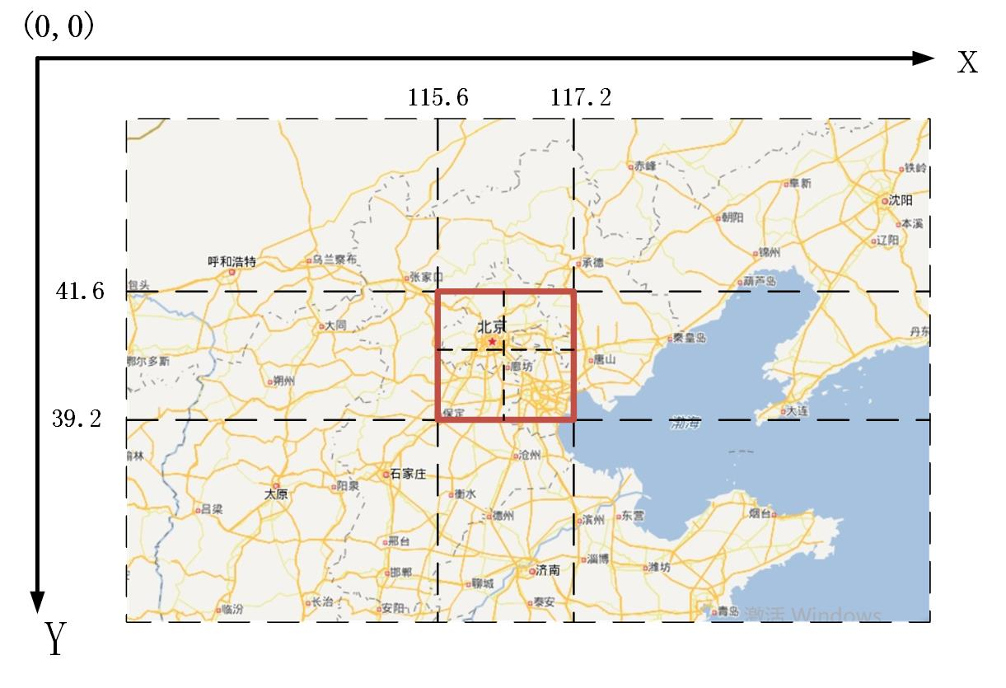
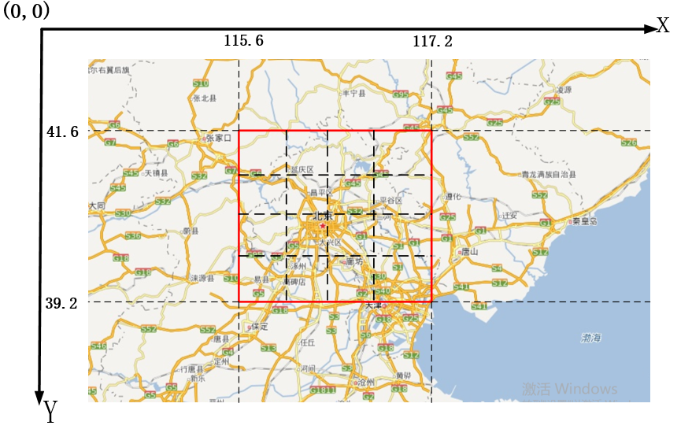
地图局部更新功能
Zoom=4
Zoom=5
经纬度坐标 ➔ tile_x , tile_y ?
（115.6，41.6）➔ (48,25) ?
update set tile_data=new_data where zoom_level=4 and tile_x=48 and tile_y=25

Slide 25
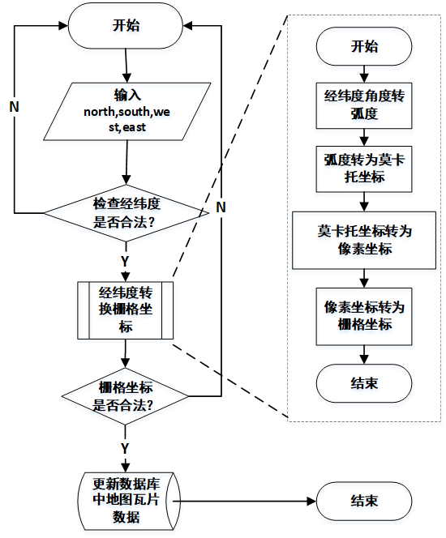
地图局部更新功能原理与流程图
Web墨卡托公式
将经纬度坐标转为地图瓦片坐标

Slide 26
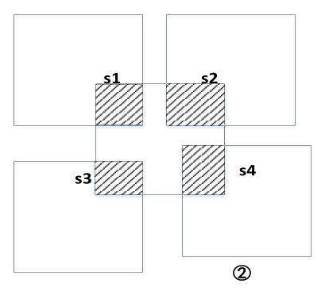
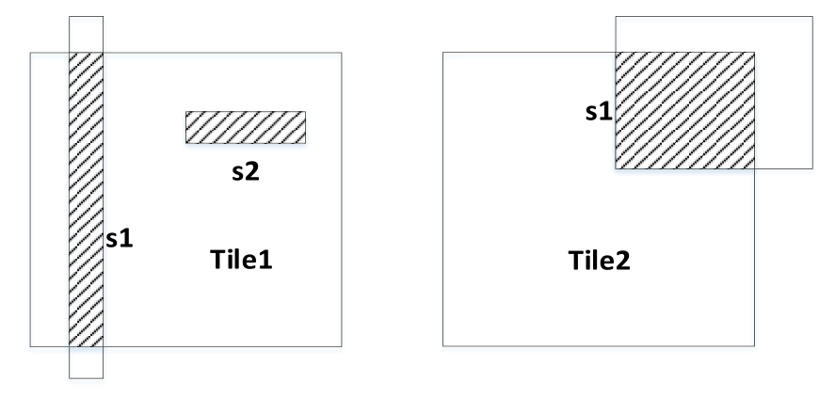
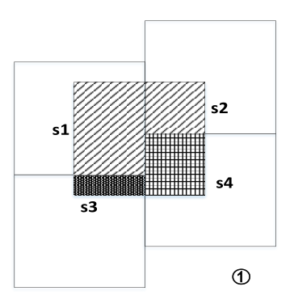
局部更新一致性
整体更新与各部分更新结果不同，存在空隙
不一致的来源：坐标取整（精确度）
更新前提：以单个瓦片的长宽为更新最小范围
至少有一个大于1/4

Slide 27
总结与展望
1.没有考虑轨迹数据点的次序和方向性（AB vs BA)
2.优先点选取算法过于繁琐，建树速度慢
3.缓存没有失效
4.瓦片更新粒度太大

Slide 28
谢谢

